Slide 1
종합설계기획
자율 주행
스마트
캐리어
김영기 김용식 박세령 최재형

Slide 2

05
시스템 구성도
| 선정한 주제에 대한 시스템 구성도
01
졸업 연구 개요
| 선정한 주제에 대한 배경, 목표, 개대효과
06
개발환경 및 개발방법
| 선정한 주제에 대한 개발 환경 및 개발방법
02
관련 주제 및 연구 사례
| 선정한 주제에 대한 사례
CONTENTS
07
업무분담
|선정한 주제에 대한 업무분담
SMART CARRIER
03
구현기능
|선정한 주제에 대한 구현 기능
08
참고문헌 및 출처
|선정한 주제에 대한 참고 문헌 및 출처
04
시스템 시나리오
|선정한 주제에 대한 시스템 시나리오
09
GIT
|GIT 주소

Slide 3
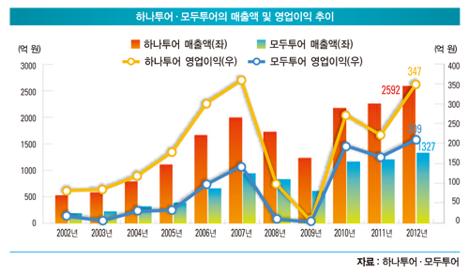
01
자율주행 스마트 캐리어
졸업 연구 개요
연구 개발 배경
연구 개발 목표
- 캐리어 사용자들이 보다 스마트하고 편안한 사용감을 제공 받을 수 있도록 함.
기대효과
- 본 자율주행 스마트 캐리어 와 어플리케이션을 통해서 여행자들에게 편의성과 활용도를 높여주도록 한다.
- 해외 여행자 수 증가로 인한 캐리어 사용 증가
- 여행을 가면 캐리어는 굉장히 무거운 짐

Slide 4

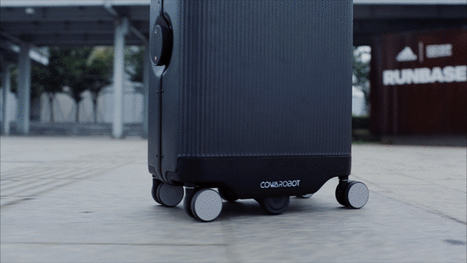
02
자율주행 스마트 캐리어
관련 연구 및 사례

Slide 5
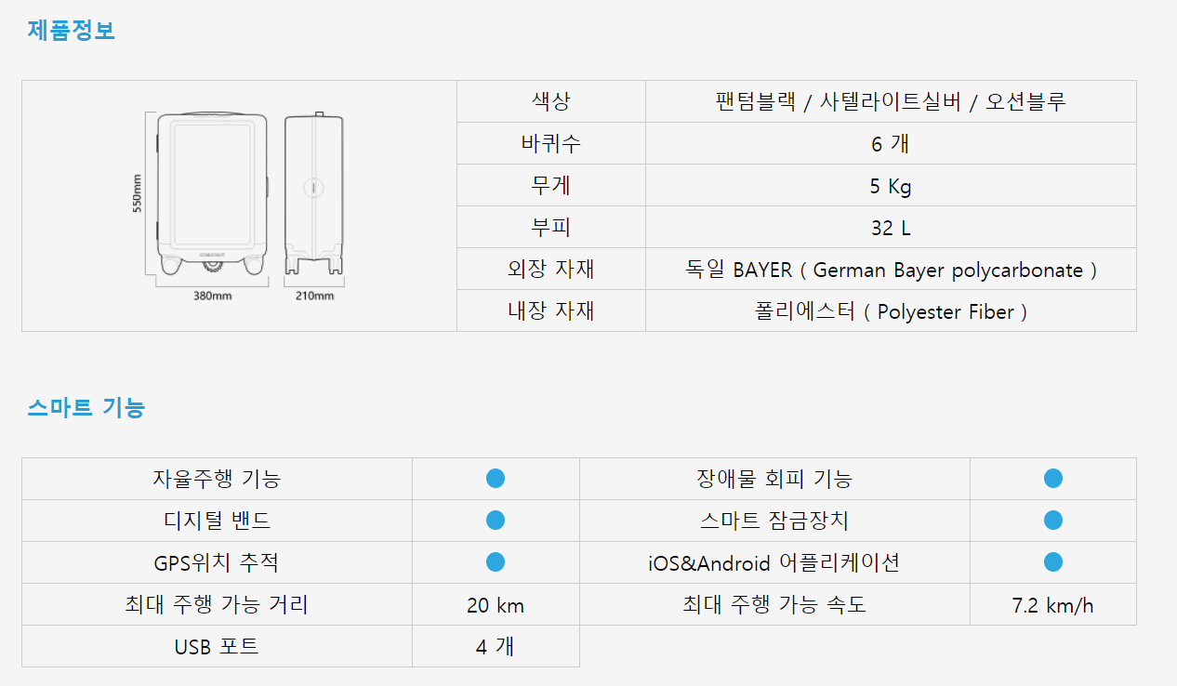
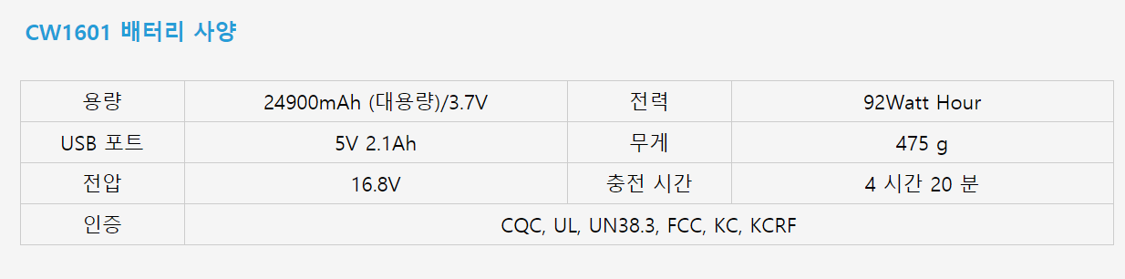
02
자율주행 스마트 캐리어
관련 연구 및 사례
주요기능
1.
스마트 밴드의 RF주파수를 이용하여 자율주행
2.
초음파를 이용하여 장애물 인지
3.
스마트폰용 앱에 내장된 GPS 위치추적 기능 및 거리 감지, 알람

Slide 6
스마트 밴드를 이용한
자율 주행
별도의 스마트 밴드 착용
낮에는 센서 이상으로 인하여 잘따라오지 않음

Slide 7
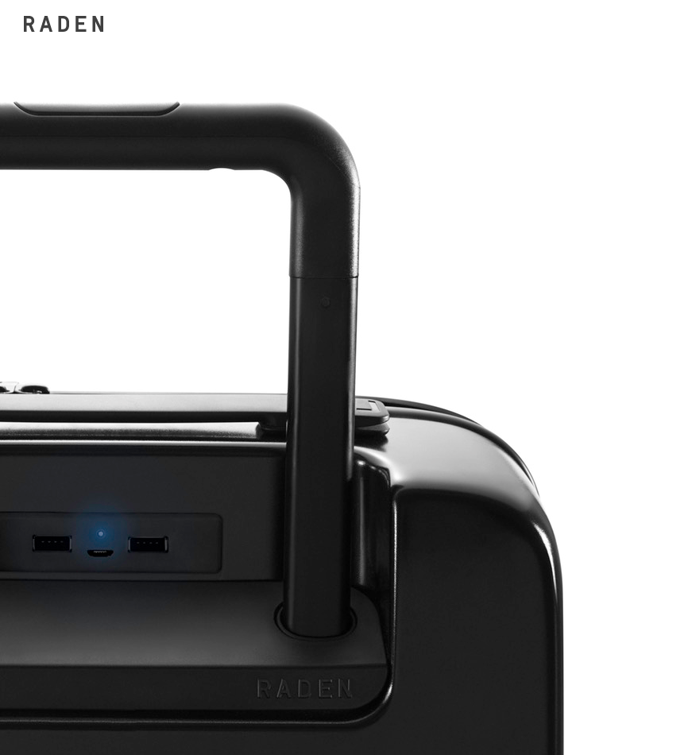
03
자율주행 스마트 캐리어
구현 기능
1.
초음파 센서와 비콘를 이용한
자율 주행 캐리어
|초음파 센서를 손잡이에 부착하여 장애물 자각한다
|카메라를 통해 openCV를 사용해 주인을 따라 가도록 주행을 한다.
2.
자이로 센서를 이용한
주행 캐리어
|앱을 연동 후, 휴대폰 내의 자이로 센서를 이용하여 직관적인 주행이 가능하도록 한다.

Slide 8
03
자율주행 스마트 캐리어
구현 기능
3.
음성인식을 이용한
주행 캐리어
|앱을 연동 후, 음성 인식을 하면 음성에 따라 캐리어가 주행 가능하도록 한다.
4.
도난 방지를 위한
안전 시스템
|사용자로부터 일정 거리 이상 멀어지면 앱으로 알림이 가며 캐리어 자체 내의 소리가 난다.
|실시간 좌표 확인 가능
|가방까지의 거리 계산

Slide 9
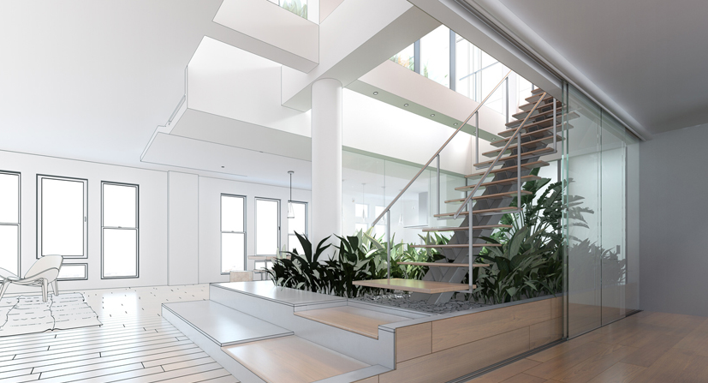

04
자율주행 스마트 캐리어
시스템 시나리오-기능1
비콘 과 GPS를 이용한 자율 주행
실내 경우 OR 거리가 가까울 경우
비콘을 이용하여 주인을 따라다니도록 함
실외 경우 OR 거리가 멀 경우
GPS를 이용하여 주인을 따라다니도록 함

Slide 10

04
자율주행 스마트 캐리어
시스템 시나리오-기능1
비콘 과 GPS를 이용한 자율 주행
초음파 동작 원리 (총 8개)
>비콘의 신호 강도에 따른 주행 방향 결정
->핸드폰이 왼쪽에 있을때 좌회전
->핸드폰이 오른쪽에 있을때 우회전
->핸드폰이 앞에 있을때 직진
뒤
앞

Slide 11
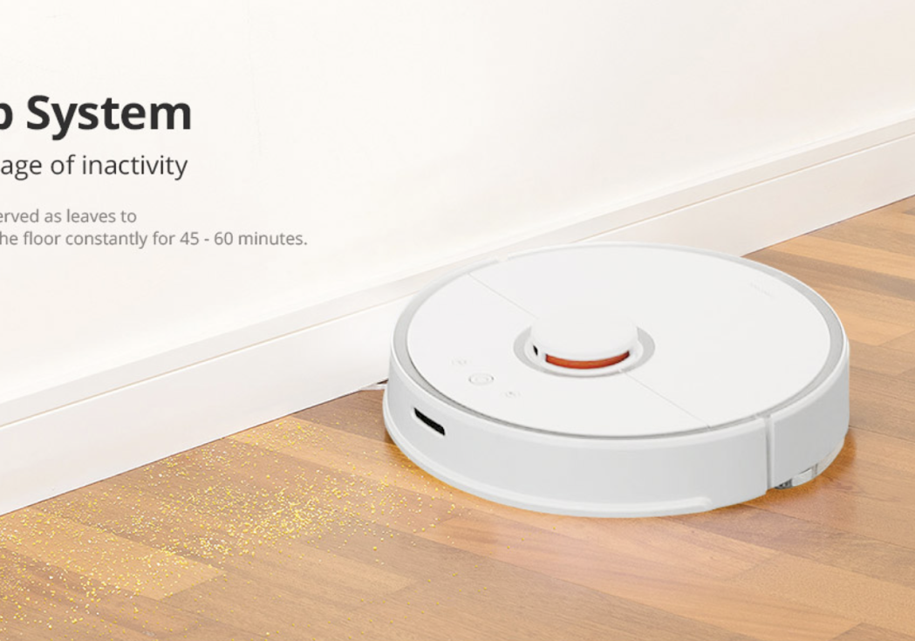
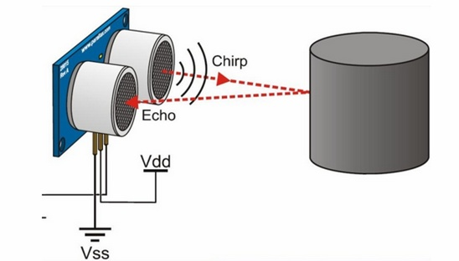
04
자율주행 스마트 캐리어
시스템 시나리오-기능1
초음파 장애물인식
<동작원리>
초음파를 이용하여 가까이 있는 장애물을 인식
장애물을 피하거나 멈춤

Slide 12
04
자율주행 스마트 캐리어
시스템 시나리오-기능1
초음파 장애물인식
-장애물 회피 기술-
초음파 동작 원리 (총 8개)
하단의 초음파 : 값이 크면 정지
전면의 초음파 : 값이 작으면 정지
측면의 초음파 : 값이 작으면 정지
(값이 작으면 장애물 있음/값이 크면 장애물 없음) 장애물 : 끊어진길, 벽 인식→ 멈춤 → 수동모드
뒤
초음파 위치 (총 8개)
전면 : 1/3 지점, 2/3 지점
후면 : 1/3지점, 2/3지점
측면 : 뒷바퀴의 양옆
하단 : 앞바퀴의 바로 앞에
앞

Slide 13
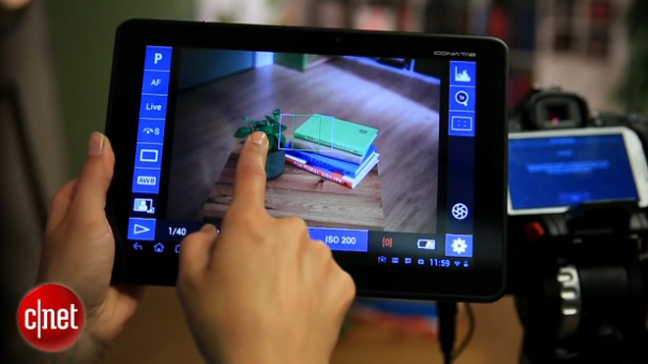
04
자율주행 스마트 캐리어
시스템 시나리오-기능2
카메라 와 자이로 센서 주행
카메라로 실시간으로 주변을 확인 하여
자이로 센서를 이용해 직접 수동 주행함

Slide 14
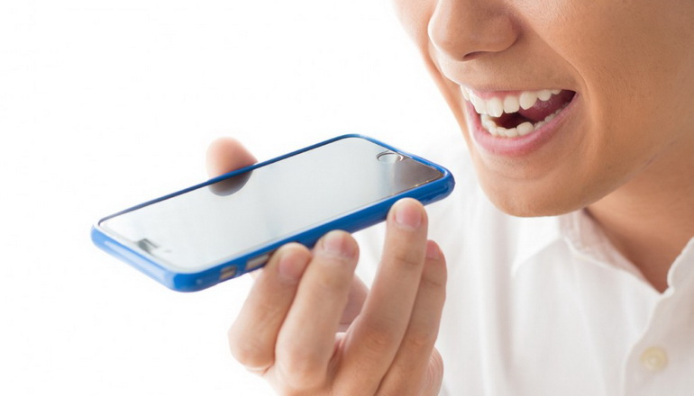
04
자율주행 스마트 캐리어
시스템 시나리오-기능3
음성인식 주행
사용자가 직접 음성을 인식하여 자동으로 주행함
ex)수동/자동 모드로 돌려 (자동하면 나한테옴 ), stop, 경보 울려
Notes:
특정키워드를이용하여 인식함
스케일을 가장 크게 한다면
출발점과 목적지를 정하여 자율주행하도록 함
음성인식을 기능적으로 할지 주행적으로 할지
잠금기능은 크게 필요없음

Slide 15
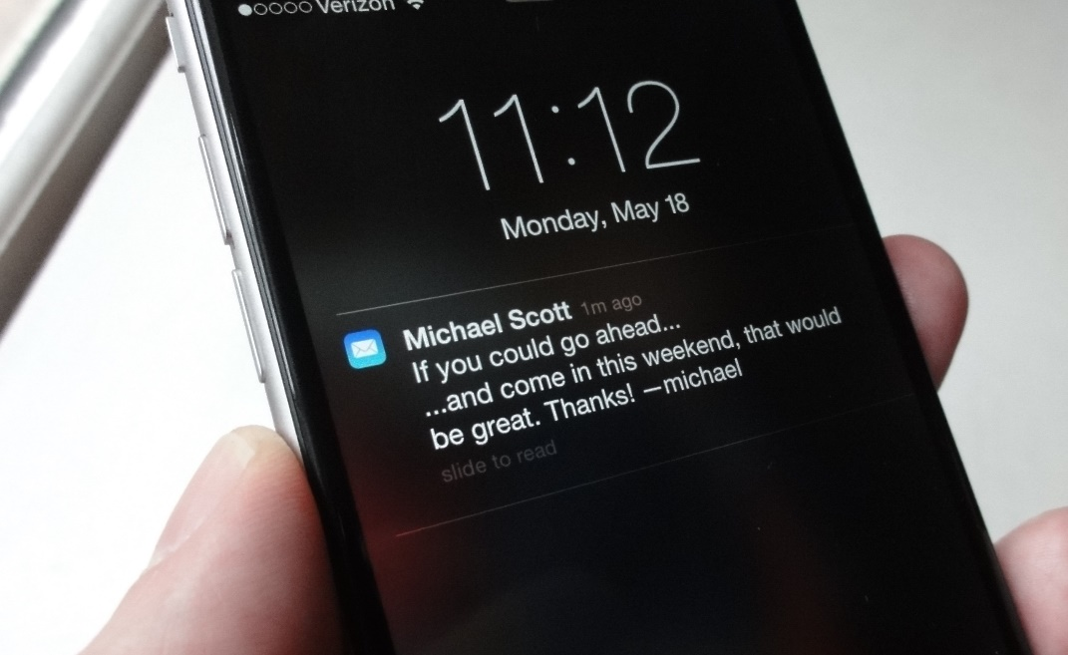
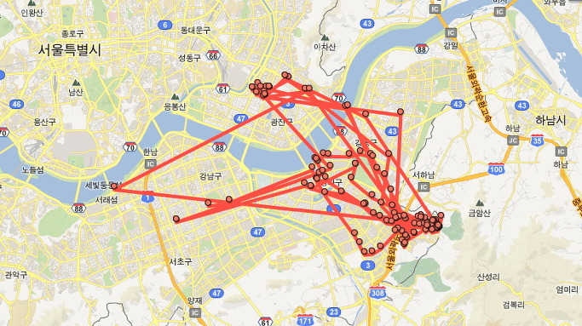
04
자율주행 스마트 캐리어
시스템 시나리오-기능4
도난시 GPS로 캐리어 위치 인식
알림 (주행모드 /정지 모드/ OFF)
GPS 실시간 좌표 항시 보여줌
Notes:
주행 모드 일 경우 자기 자신과 멀어지면 알림
정지모드 일 경우 정해진 좌표 이탈 알림
(숙소에 놓았을경우)
OFF는 알림이안울림

Slide 16
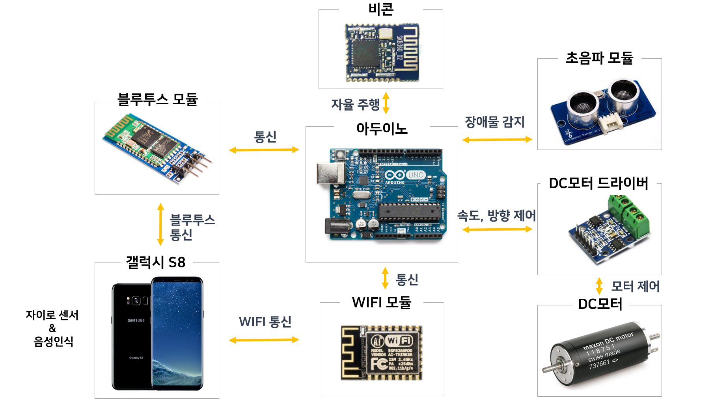
05
자율주행 스마트 캐리어
시스템 구성도

Slide 17

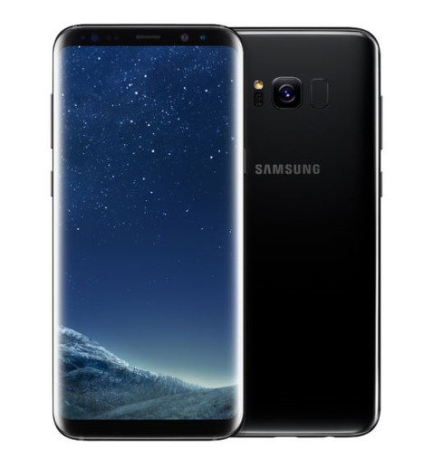
05
자율주행 스마트 캐리어
개발환경 및 개발방법
구분 | 갤럭시 S8
크기 및 무게 | 155g
디스플레이 | 패널 삼성 인피니티 디스플레이 크기 약 5.8" (14.73 cm) 해상도 2,960 x 1,440 화소 밀도 약 567.6 ppi
메모리 | LPDDR4X 4 GB (듀얼 채널 1866 MHz)
배터리 | 용량 3000 mAh
프로세서 | 엑시노스9 -CPU:M2 MP4 2.3GHz CPU+ARM Cortex-A53 MP4 1.7GHz -GPU: ARM Mail-G71 MP20 546MHz
MICRO SD | 최대 256GB
카메라 | 전면 카메라: 800만 화소 후면 카메라:1200만 화소
네트워크 | LTE CAT.16.13, HSPA+42MBPS, HSDPA & HSUPA & UMTS, GSM & EDGE
연결성 | -WI-FI 802.11a/b/g/n/ac, 블루투스 5.0/ aptX codec, NFC, ANT+, MST -USB 3.1 C 타입, 3.5MM 단자
운영체제 | 안드로이드 7.0 누가
컬러 | -미드나이트 블랙, 오키드 그레이, 아크틱실버, 코랄 블루, (메이플 골드)

Slide 18


05
자율주행 스마트 캐리어
개발환경 및 개발방법
ARDUINO 1.8.5
ANDROID STUDIO

Slide 19
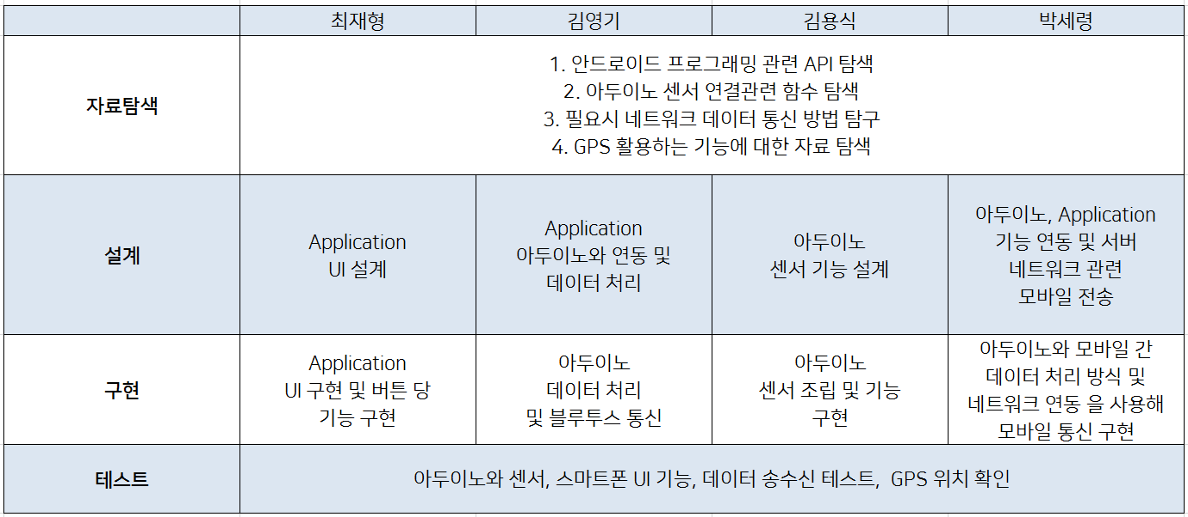
06
자율주행 스마트 캐리어
업무분담

Slide 20
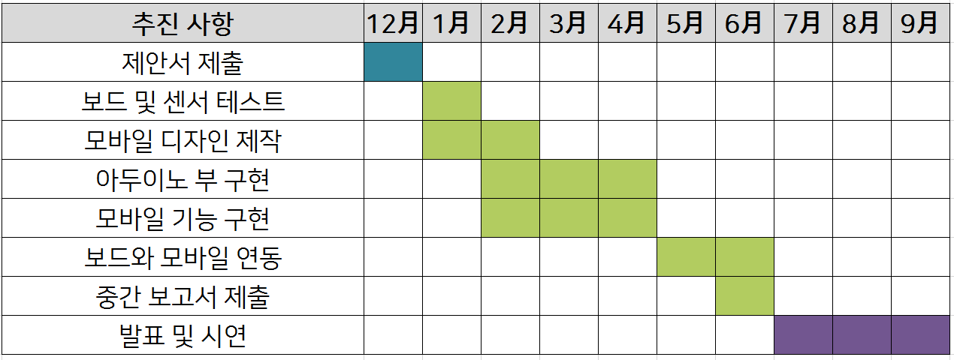
07
자율주행 스마트 캐리어
수행일정

Slide 21
08
자율주행 스마트 캐리어
참고문헌 및 출처
P2
http://mariooutletblog.com/506
P3
http://magazine.hankyung.com/business/apps/news?popup=0&nid=01&nkey=2013042400908000171&mode=sub_view
P4
http://blog.naver.com/PostView.nhn?blogId=uponsky&logNo=220791980936&parentCategoryNo=61&categoryNo=&viewDate=&isShowPopularPosts=true&from=search
P5-P6
http://blog.naver.com/PostView.nhn?blogId=gftravel&logNo=220945100886&parentCategoryNo=&categoryNo=25&viewDate=&isShowPopularPosts=true&from=search
P7
실내 http://www.soulecos.com/?p=367
실외 http://www.desktopwallpapers4.me/beaches/sparkling-sea-21454/
P8
태블릿 https://www.youtube.com/watch?v=kqWZsgTnD1I
P9-P10
로보청소기
http://blog.naver.com/PostView.nhn?blogId=ha2684&logNo=220986664396&parentCategoryNo=&categoryNo=10&viewDate=&isShowPopularPosts=false&from=postView
음파원리
https://www.google.co.kr/url?sa=i&rct=j&q=&esrc=s&source=images&cd=&ved=0ahUKEwion5qR8pXYAhXMu7wKHS34AKQQjRwIBw&url=https%3A%2F%2Fdjgsi974.wordpress.com%2F2015%2F03%2F01%2Fgestion-du-detecteur-dobstacle-a-ultrason-ping%2F&psig=AOvVaw26vahwjQ-VZGYWrfp1LQbl&ust=1513766587756327
음성인식
https://www.infobae.com/2016/05/19/1812614-un-asistente-voz-permitira-organizar-el-hogar-celular/
알람
http://www.itworld.co.kr/news/93639
P11
지도 : http://cfile28.uf.tistory.com/image/200DAC415156F0C71ADE56
P12
https://www.aliexpress.com/item-img/Free-Shipping-hc-06-HC-06-RF-Wireless-Bluetooth-Transceiver-Slave-Module-RS232-TTL-to-UART/32713110703.html
https://korean.alibaba.com/product-detail/bluetooth-beacon-module-uart-beacon-chip-nrf51822-60425043784.html
http://blog.naver.com/PostView.nhn?blogId=mistyluv78&logNo=220967549972&parentCategoryNo=&categoryNo=308&viewDate=&isShowPopularPosts=true&from=search
DC모터 드라이브 : https://ko.aliexpress.com/item/10pcs-lot-L9110S-DC-Stepper-Motor-Driver-Board-H-Bridge-L9110-for-arduino-Free-Shipping-Dropshipping/32251090078.html?spm=a2g12.search0104.3.8.36ZKCk&ws_ab_test=searchweb0_0,searchweb201602_1_10152_10151_10065_10344_10068_10345_10342_10325_10343_51102_10546_10340_10548_10341_10609_10541_10084_10083_10307_10610_10312_10313_10059_10314_10534_100031_10604_10603_10103_10605_10594_10142_10107,searchweb201603_32,ppcSwitch_2&algo_expid=4008a8df-576a-485c-8533-cd3cbed3737c-1&algo_pvid=4008a8df-576a-485c-8533-cd3cbed3737c&rmStoreLevelAB=5
DC 모터 : https://www.maxonmotor.co.kr/medias/sys_master/root/8815885156382/RE25.jpg
초음파 모듈 : https://kocoafab.cc/data/140923101536.jpg
와이파이 모듈 : http://www.ezyhero.com/wp-content/uploads/2017/09/6964353_1582c576-5b59-48cd-8b90-dc3ab3406c77.png
아두이노 : http://www.numericana.com/answer/arduino-r3.jpg
13P
갤럭시S8 본체 : http://ae.pricenacdn.com/files/images/products/original/2/Samsung-Galaxy-S8-plus-Dual-Sim-64GB-4G-LTE_12750295_05ab61ced92d24a622e066b31a0ef0d5_t.jpg
갤럭시S8 로고 : http://pixensity.com/wp-content/uploads/2012/07/250px-Samsung_Galaxy_S8_logo.svg_.png
14P
아두이노 : http://damianopicci.com/wp-content/uploads/2016/12/arduino-icon-2-559x559.png
안드로이드 스튜디오 : https://upload.wikimedia.org/wikipedia/commons/thumb/3/34/Android_Studio_icon.svg/600px-Android_Studio_icon.svg.png
코와로봇 사양 : http://www.cowarobot.co.kr/r1/specs.html

Slide 22
09
자율주행 스마트 캐리어
GIT
http://github.com/GnmG0908/WMC

Slide 23
종합설계기획
감사합니다.
김영기 김용식 박세령 최재형

